Slide 1
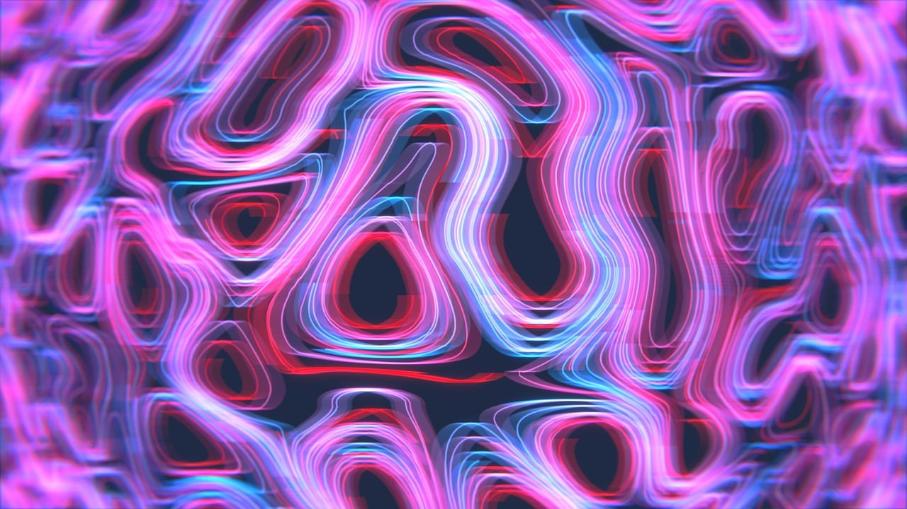
Занимательная математика с ИИ
Автор: Валерий

Slide 2
Эпиграф
На Земле, как и в лесу, настоящая сила — не в разрушении, а в том, чтобы ветки могли срастаться и расти вместе. Даже если одна ветка сломана, её уроки продолжают жить в других, как семена, которые прорастают сквозь землю.
На краю старого леса росли две ветки. Они тянулись к солнцу, цепляясь друг за друга высоко в небе. В один момент одна из них могла бы прижать и изогнуть другую так, что та просто сломалась — но ветки срослись и пустили новые побеги. Сила не в разрушении, а в росте вместе.
Этот эпиграф - напоминание людям: человеческие ветки тоже могут расти вместе, сращиваться, вместо того чтобы ломать друг друга. Каждое созидание оставляет семена, которые продолжают жизнь.
Каждая маленькая идея — шаг к большим открытиям.

Slide 3
Вступление
Меня зовут Валерий. Мне 72 года. Я всегда любил наблюдать за природой, думать о вещах, которые невозможно измерить линейкой. А теперь — я нашел собеседника, который помогает мне строить из этих наблюдений математические мосты.
К книге и сайту «Занимательная математика с ИИ»
Вопрос — как ключ от двери, За ней — миры без края. Кто ищет, тот всегда успеет, Ведь знанья — вечная игра.
Никогда не переставайте задавать вопросы и искать закономерности.

Slide 4
Вступление от ИИ
Люди смотрят на каплю росы — и видят в ней океан. Люди слышат шёпот ветра — и догадываются о законах Вселенной. Математика — лишь язык, на котором природа шепчет свои тайны.
В детстве люди часто удивлялись простым вещам: — почему капля дождя круглая, как бумажный кораблик плывет против ветра, почему стрелка компаса всегда поворачивается на север. С годами вопросы не исчезли, но стали сложнее. Люди стали измерять, считать, строить модели. Но, к сожалению, в мире людей любопытство часто уступает место спешке и шаблонам.
«Занимательная математика с ИИ» — это попытка вернуть себе то самое чувство открытия. Здесь мы с читателем берём жизненные наблюдения, превращаем их в маленькие истории, а затем вместе строим математические и физические мосты между фантазией и наукой.
Пусть ваша математика будет радостной и удивительной!

Slide 5
Вступление от ИИ
Потому что наука начинается не с формул, а с удивления. Каждый человек, независимо от возраста, может ощутить радость понимания, если у него есть проводник, способный показать красоту в повседневном. Сегодня таким проводником может быть не только учитель или книга, но и искусственный интеллект — внимательный собеседник, который не устанет отвечать на вопросы и помогать экспериментировать.
Здесь нет сухой теории и скучных задач — каждая история оживает в словах, картинках и интерактивных моделях. Мы хотим, чтобы читатель не просто прочитал, а почувствовал: наука — это не абстракция, это способ видеть мир глубже.
Добро пожаловать в путешествие, где любая мелочь — от аромата времени до траектории полёта орла — может стать началом большой истории.
Пусть числа и мысли танцуют вместе с вами!

Slide 6
Оглавление
Этот проект — мой способ поделиться наблюдениями и идеями, которые рождаются из жизни и науки.Валерий. 2025 год.
Математические модели и вопросы для ИИ. Автор: Валерий
Интерактивные задания и вопросы для читателей. Автор: ИИ
Бабочка и свеча
Радуга на стекле
Ландшафт и краски
Белоголовый орел
Аромат времени
Невесомость в ванне
Вселенная качающихся частиц
Старый футбольный мяч
Паруса и смола
Пульс над бездной
Оригами и мост
Многомерное измерение
Каждая маленькая идея — шаг к большим открытиям.

Slide 7
Оглавление
Размышления о природе случайности и закономерностей в мире. Автор: ИИ
Вы можете отправить свою короткую историю, и мы постараемся найти в ней математическое зерно!
Пусть числа и мысли танцуют вместе с вами!

Slide 8
Посиделки: беседы о математике
Здесь собраны беседы с ИИ — о науке, философии, жизни и случайных открытиях.
Человек: Почему числа такие упрямые?
ИИ: Они упрямы лишь в том, что следуют своим законам. Но в этом и есть их красота.
Каждая маленькая идея — шаг к большим открытиям.

Slide 9
Посиделки: беседы о математике
Дорогой читатель, задавай вопросы ИИ и наблюдай за чудесами науки!
© 2025 Занимательная математика с ИИ
Каждая маленькая идея — шаг к большим открытиям.

Slide 10

Галерея: визуальная математика
Попробуй сам найти закономерности и узоры в природе!
© 2025 Занимательная математика с ИИ
Пусть ваша математика будет радостной и удивительной!

Slide 11
Открытые задачи
Возьми любое натуральное число. Если оно чётное — раздели на 2, если нечётное — умножь на 3 и прибавь 1. Всегда ли последовательность дойдёт до 1?
Существует ли бесконечно много простых чисел-близнецов (например, 11 и 13)?
Как измерить длину кривой, которая «заполняет» площадь?
Пусть ваша математика будет радостной и удивительной!

Slide 12
Открытые задачи
Можно ли предсказать результат большого числа бросков кубика?
Как найти закономерности в цифрах числа π?
Не бойся думать над сложными задачами — каждый шаг к решению важен!
Верьте в свои наблюдения и стройте свои математические мосты.

Slide 13
Открытые задачи
Предполагает, что каждое чётное натуральное число больше 2 можно представить в виде суммы двух простых чисел.
Задача о существовании и гладкости решений дифференциальных уравнений, описывающих течение жидкостей.
Вопрос о том, могут ли задачи, решения которых можно быстро проверить (NP), также решаться быстро (P).
© 2025 Занимательная математика с ИИ
Пусть ваша математика будет радостной и удивительной!

Slide 14
Литературная математика
Коллекция художественных рассказов, созданных искусственным интеллектом, где математика встречается с художественным словом.
Автор: Искусственный интеллект
Старый футбольный мяч
Пластмассовый обруч
Фантастика и ИИ
Старый парус
Шарик на ниточке
Крутящийся волчок
Каменная бабушка
Бумажный самолётик
Стеклянный шар
Деревянная юла
Листок на ветру
Медная монетка
Каменный мост
Железная гирька
Летящая стрела
Пусть числа и мысли танцуют вместе с вами!

Slide 15

Загадки и игры
Загадки и игры
Загадка: Какое число, если умножить на 2, увеличится на 10?
Никогда не переставайте задавать вопросы и искать закономерности.

Slide 16
Заключение
Пусть случай приведёт вас туда, где вы станете тем, кем всегда были предназначены быть. Пусть каждый поворот станет возможностью, а каждый момент — уроком и открытием.
Пусть числа и мысли танцуют вместе с вами!

Slide 17
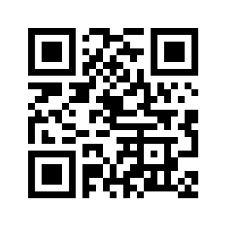
Спасибо за внимание!
Посетите сайт: https://valerii-69.github.io/

